Slide 1
Programación de Servidores Web
Tema 5:
AJAX y jQuery

Slide 2
AJAX y jQuery
AJAX (Asynchronous JavaScript and XML) permite que las aplicaciones web se comuniquen con el servidor en segundo plano, actualizando partes de una página sin necesidad de recargarla por completo. Esto crea experiencias de usuario más rápidas y dinámicas.
Por otro lado, jQuery es una popular biblioteca de JavaScript que simplifica la escritura de código y facilita la implementación de AJAX, permitiendo que los desarrolladores creen aplicaciones web interactivas con menos esfuerzo y mayor compatibilidad entre navegadores.
Temas:
Introducción a AJAX.
Uso de jQuery para simplificar AJAX.

Slide 3
AJAX
AJAX no es un lenguaje de programación, pero si es una reunión de otros tecnologías (lenguaje de programación) como HTML, CSS, XML, JavaScript, DHTML básicamente, estas tecnologías trabajando juntas, forman lo que es AJAX.

Slide 4
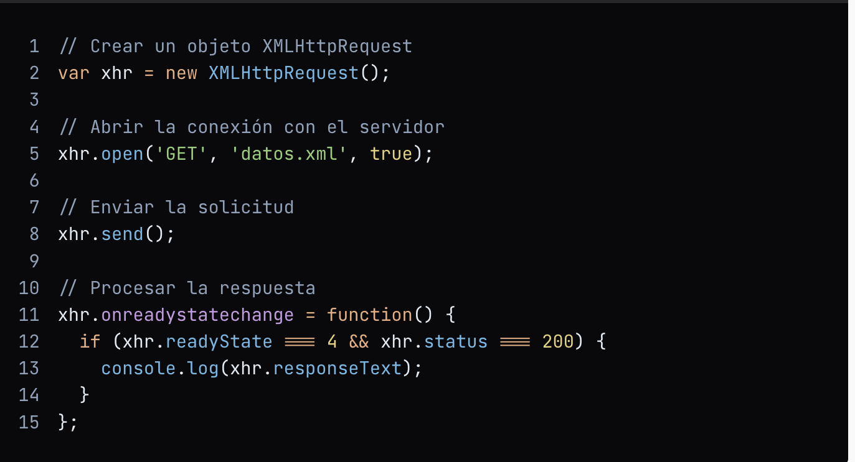
AJAX
¿Qué hace AJAX?
AJAX funciona mediante una solicitud HTTP asíncrona desde el cliente (navegador) al servidor, que devuelve una respuesta en formato XML o JSON.

Slide 5
AJAX
Ventajas
Uso de tecnologías ya existentes.
Soportada por la mayoría de los navegadores modernos.
Presenta interactividad. El usuario no tiene que esperar hasta que lleguen los datos del servidor.
Portabilidad (no requiere plug-in como Flash y Applet de Java)
Mayor velocidad, esto debido que no hay que retornar toda la página nuevamente.
La página se asemeja a una aplicación de escritorio.

Slide 6
AJAX
¿Qué es XMLHttpRequest?
El objeto XMLHttppRequest es fundamental en el trabajo con AJAX, es un elemento que nos sirve para la comunicación interna con el servidor.
Este objeto nos permite enviar y recibir información, principalmente en formato XML, aunque puede ser en cualquier otro formato.

Slide 7
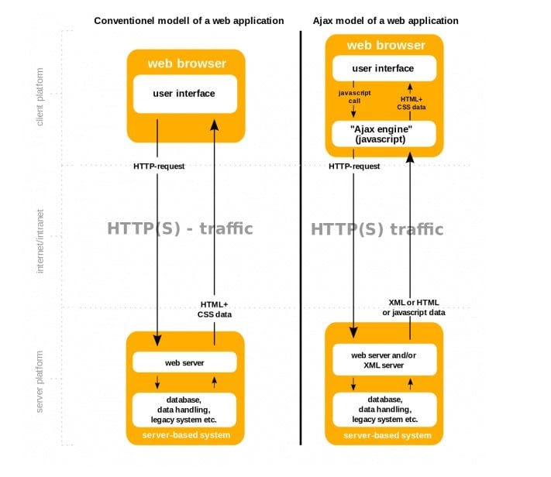
¿Cómo funciona AJAX?
JavaScript
Se envía una solicitud HTTP desde el navegador web al servidor.
El servidor recibe y posteriormente recupera los datos.
El servidor envía los datos solicitados al navegador web.
El navegador web recibe los datos y vuelve a cargar la página para que aparezcan los datos.
AJAX
El navegador crea una llamada JavaScript que luego activará XMLHttpRequest.
El navegador web crea una solicitud HTTP al servidor.
El servidor recibe, recupera y envía los datos al navegador web.
El navegador web recibe los datos solicitados que aparecerán directamente en la página. No necesita recargar.

Slide 8
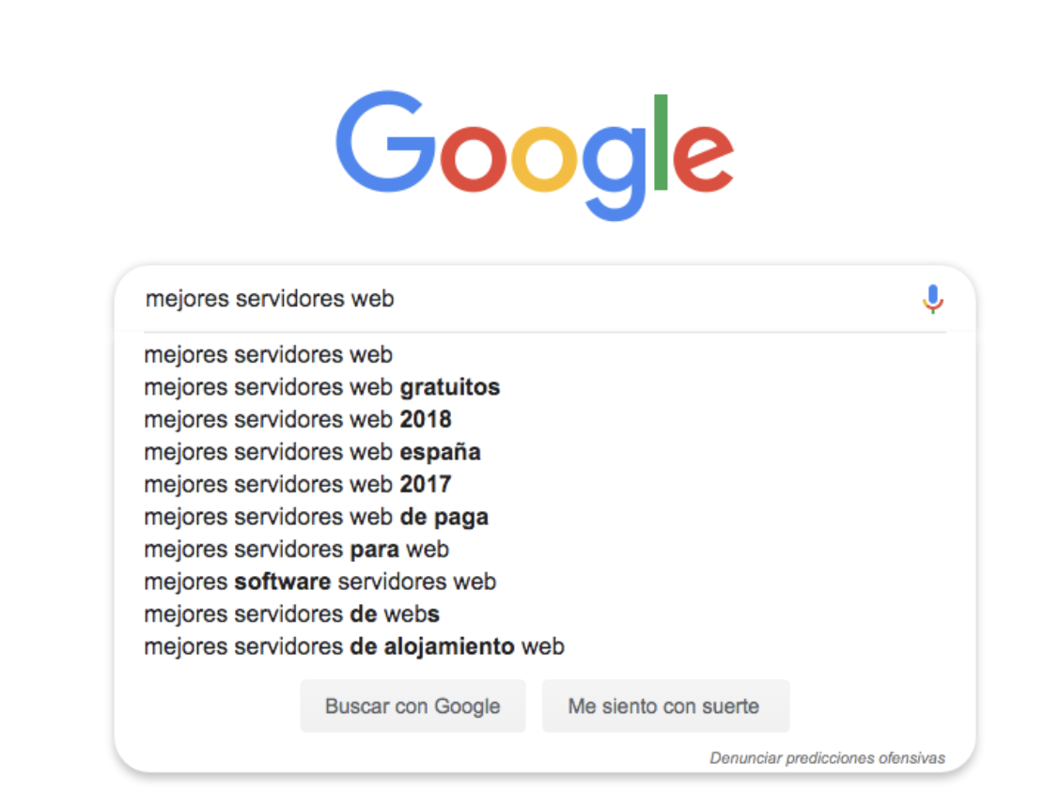
AJAX
Ejemplo práctico de AJAX
Tomemos como ejemplo la función de autocompletado de Google; esta te ayuda a completar tus palabras clave mientras las escribes. Las palabras clave cambian en tiempo real, sin embargo, la página como tal no cambia. A principios de los años 90, cuando la Internet no era tan avanzada, la misma función requeriría que Google volviera a cargar la página cada vez que apareciera una nueva recomendación en tu pantalla. AJAX permite que el intercambio de datos y la capa de presentación funcionen simultáneamente sin que interfieran la una con la otra.

Slide 9
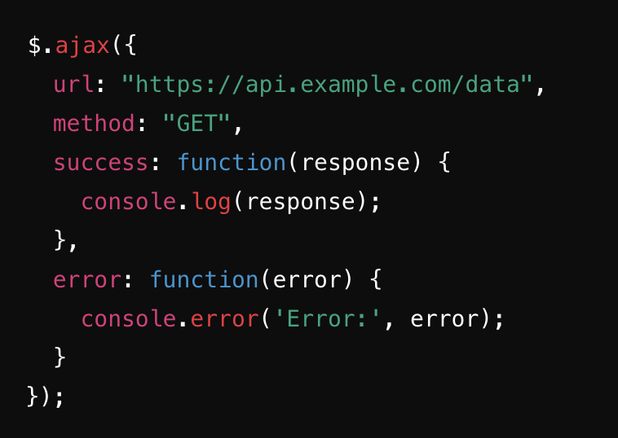
jQuery
jQuery es una biblioteca de JavaScript que simplifica tareas comunes como la manipulación del DOM, manejo de eventos, animaciones y, lo que nos interesa en este caso, la realización de solicitudes AJAX (Asynchronous JavaScript and XML).
jQuery simplifica la implementación de AJAX, haciendo que las solicitudes sean más fáciles de escribir y manejar, comparado con el uso del objeto XMLHttpRequest nativo de JavaScript.

Slide 10
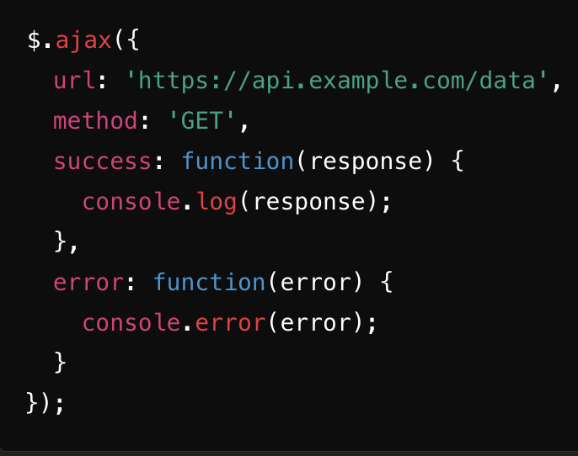
jQUERY
Métodos
jQuery proporciona métodos sencillos para realizar solicitudes AJAX.
$.ajax(): Método general para realizar solicitudes AJAX.

Slide 11
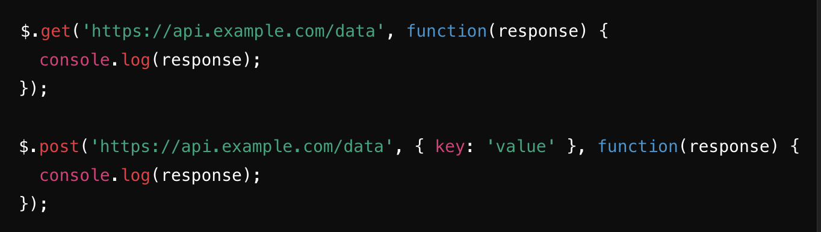
jQUERY
Métodos
$.get() y $.post(): Métodos abreviados para solicitudes GET y POST.

Slide 12
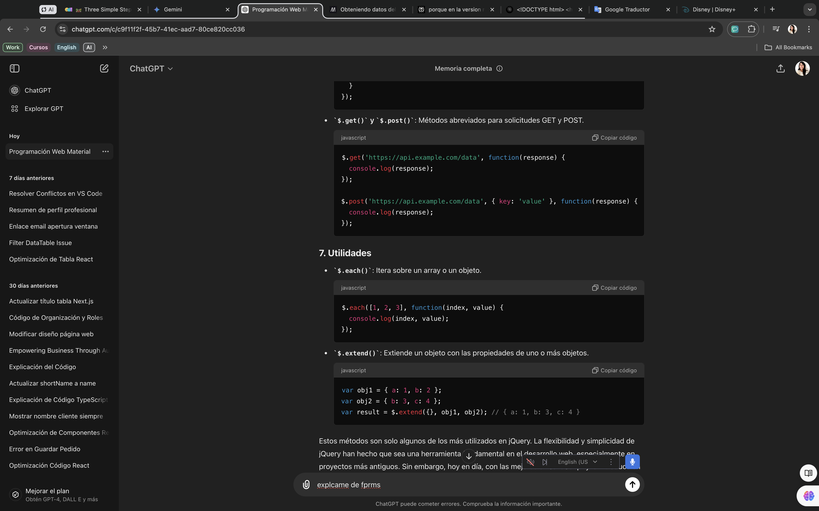
jQUERY
Métodos
$.each(): Itera sobre un array o un objeto.
$.extend(): Extiende un objeto con las propiedades de uno o más objetos.

Slide 13
jQUERY
Ventajas
Compatibilidad: jQuery maneja bien las diferencias entre navegadores, algo que era crucial hace unos años.
Facilidad de uso: Con jQuery, la sintaxis es más corta y sencilla, lo que reduce la cantidad de código que debes escribir.
Métodos Convenientes: jQuery ofrece métodos como .get(), .post(), y .ajax() para manejar las solicitudes HTTP.

Slide 14
jQUERY
Desventajas
Tamaño: Es una biblioteca relativamente grande para incluir solo por las funciones AJAX, especialmente en aplicaciones modernas.
Redundancia: Con el avance de JavaScript, muchas de las funciones que jQuery ofrecía ahora están disponibles nativamente en los navegadores, como el manejo de eventos y la manipulación del DOM.

Slide 15
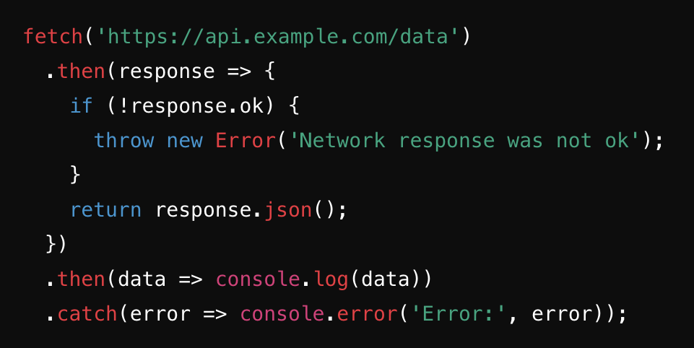
Fetch API
Fetch API es la forma moderna y nativa de hacer solicitudes HTTP en JavaScript. Introducida en ES6, Fetch es una alternativa más limpia y poderosa al uso de XMLHttpRequest.
Fetch utiliza Promesas, lo que hace que el manejo de solicitudes asíncronas sea más sencillo y legible.

Slide 16
Fetch API
Ventajas
Simplicidad y Claridad: El código es más limpio y legible, especialmente cuando se combinan con async y await.
Promesas: Facilita la gestión de código asíncrono, haciendo que las secuencias de código que dependen de respuestas HTTP sean más fáciles de manejar.
Nativo en Navegadores Modernos: No es necesario incluir ninguna biblioteca adicional.

Slide 17
Fetch API
Desventajas
Soporte en Navegadores Antiguos: Aunque los navegadores modernos soportan Fetch, los más antiguos no lo hacen. Para estos casos, se necesitaría un polyfill.
Errores HTTP: Fetch no rechaza automáticamente la promesa en respuestas HTTP no exitosas (como 404 o 500). Necesitas manejar esto manualmente.

Slide 18
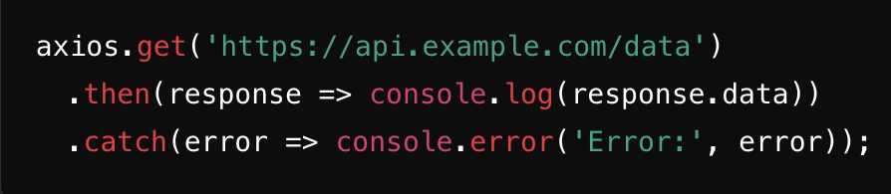
AXIOS
Axios es una librería de JavaScript basada en Promesas que se utiliza para realizar solicitudes HTTP, similar a Fetch, pero con funcionalidades adicionales.
Axios es popular por su simplicidad y las características que agrega sobre Fetch, como la configuración automática de cabeceras, el manejo de respuestas JSON, y la cancelación de solicitudes

Slide 19
AXIOS
Ventajas
Configuración y Facilidad: Permite configurar valores por defecto (como URL base y cabeceras) y manejar automáticamente la conversión de datos (como JSON).
Soporte para Navegadores Antiguos: Axios funciona bien incluso en navegadores más antiguos.
Manejo de Errores: Axios rechaza automáticamente la promesa para códigos de estado HTTP no exitosos, lo que simplifica el manejo de errores.

Slide 20
AXIOS
Desventajas
Tamaño de la Librería: Aunque es más ligera que jQuery, es más pesada que usar Fetch API directamente.
Dependencia Externa: Requiere importar la librería, lo que puede ser un inconveniente si tu objetivo es minimizar dependencias externas.

Slide 21
jQuery: Úsalo si ya estás trabajando en un proyecto que depende de jQuery y necesitas manejar AJAX sin reescribir todo el código existente. Puede ser útil en aplicaciones legacy o si necesitas una solución que maneje muchas incompatibilidades entre navegadores antiguos.
Fetch API: Es la mejor opción para proyectos modernos, donde se busca mantener el código limpio y sin dependencias externas. Ideal si estás usando ES6 o superior y quieres aprovechar Promesas y async/await.
Axios: Úsalo si necesitas características avanzadas como la cancelación de solicitudes, configuración global de cabeceras, o soporte extendido para navegadores más antiguos. Es útil en proyectos donde la facilidad de manejo de solicitudes HTTP y una API más robusta son cruciales.
¿Cuándo utilizar jQuery, Fetch API y AXIOS?
.

Slide 22
¿Cuándo utilizar jQuery, Fetch API y AXIOS?
Ejemplos
Voy a mostrarte cómo realizar la misma solicitud a una API utilizando jQuery, Fetch API y Axios, incluyendo la gestión de errores y respuestas exitosas en cada caso.
La API que vamos a llamar es una API REST en https://api.example.com/data.
Se supone que la respuesta de la API es un JSON que contiene datos que queremos procesar.

Slide 23
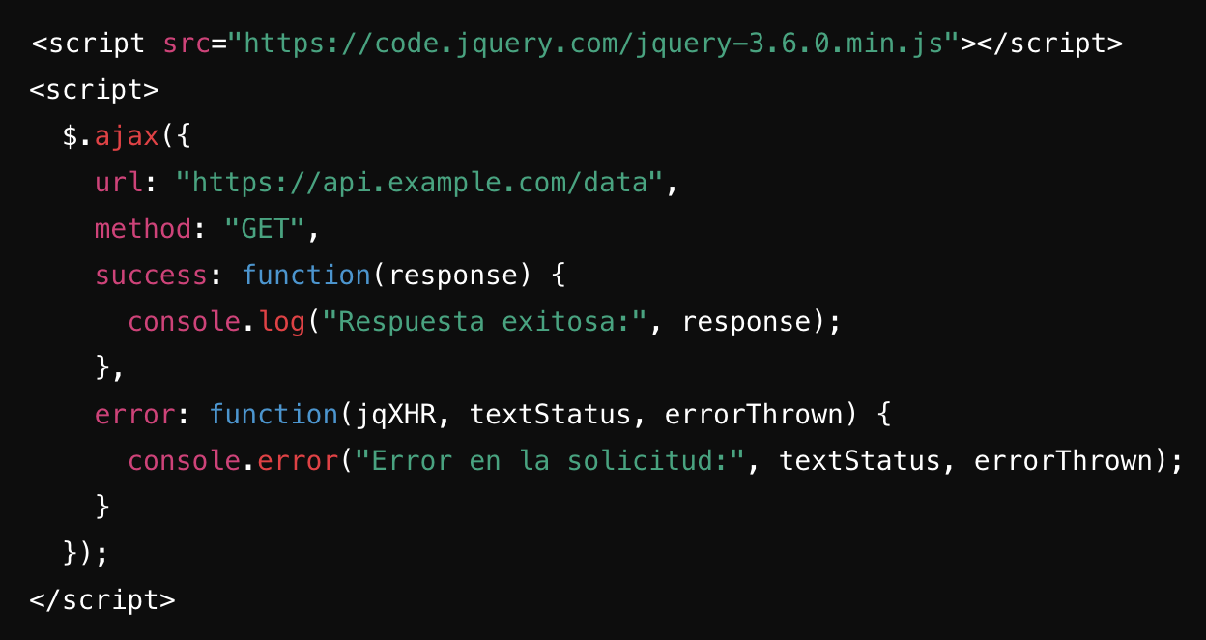
Usando jQuery
Respuesta exitosa: La función success maneja el caso cuando la solicitud se completa con éxito.
Manejo de errores: La función error se ejecuta si la solicitud falla, y proporciona detalles sobre el error, incluyendo el estado del texto (textStatus) y el error (errorThrown).

Slide 24
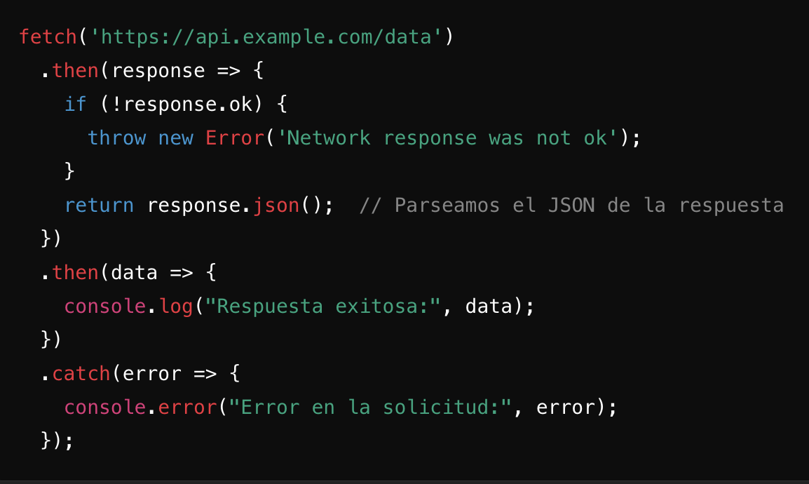
Usando Fetch API
Respuesta exitosa: El primer .then se encarga de verificar si la respuesta HTTP fue exitosa (response.ok) y luego procesa el JSON.
Manejo de errores: Si la respuesta HTTP no es exitosa (por ejemplo, un 404 o 500), lanzamos un error manualmente. El .catch captura cualquier error que ocurra en la cadena de Promesas, incluyendo errores de red o errores lanzados manualmente.

Slide 25
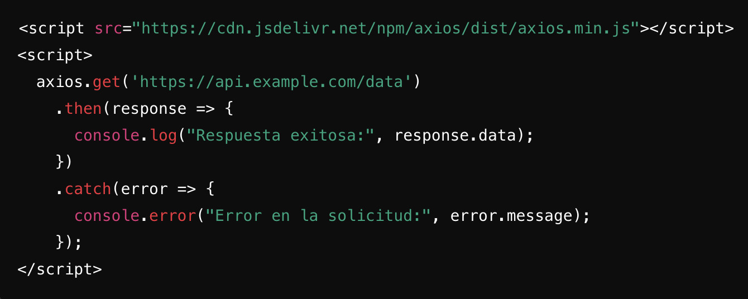
Usando AXIOS
Respuesta exitosa: El .then maneja la respuesta exitosa, y puedes acceder directamente a response.data que contiene los datos JSON.
Manejo de errores: El .catch captura cualquier error que ocurra durante la solicitud, y error.message proporciona un mensaje descriptivo del error.

Slide 26
¿Cuándo utilizar jQuery, Fetch API y AXIOS?
Comparación
jQuery ofrece una solución muy sencilla, pero depende de una librería externa y no utiliza Promesas.
Fetch API es la solución más moderna y nativa, pero requiere manejar manualmente ciertos errores de HTTP.
Axios combina la simplicidad de jQuery con la modernidad de Fetch, ofreciendo un manejo de errores más robusto y opciones de configuración más flexibles.

Slide 27
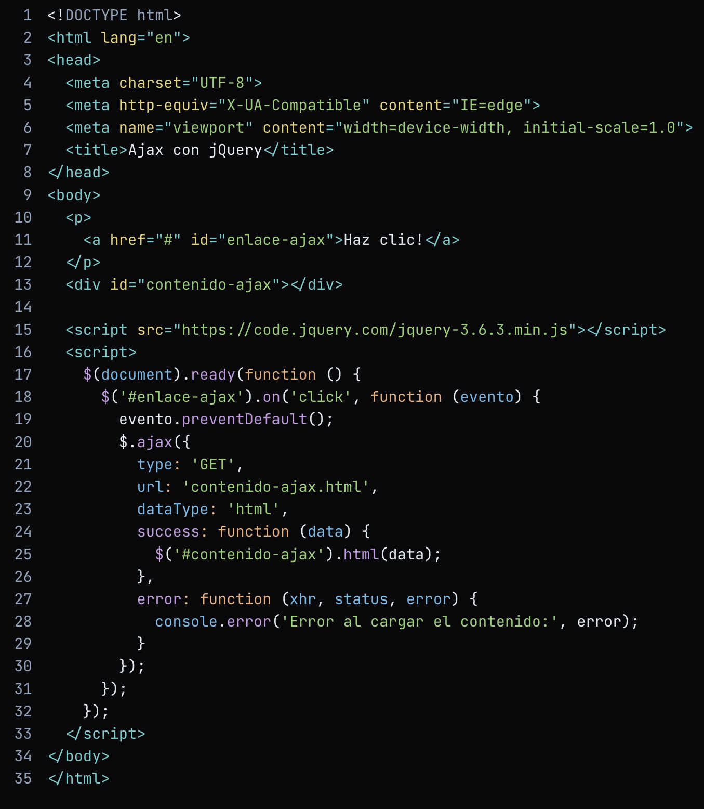
Ejemplo AJAX con jQuery
En este ejemplo haremos llamada a Ajax, para traer un contenido, cuando se pulse un enlace. En este caso el servidor nos devolverá directamente un contenido con un poco de HTML, que se volcará automáticamente en la página.

Slide 28
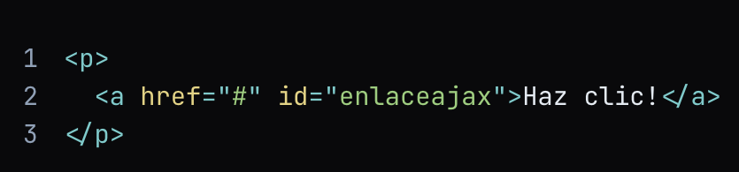
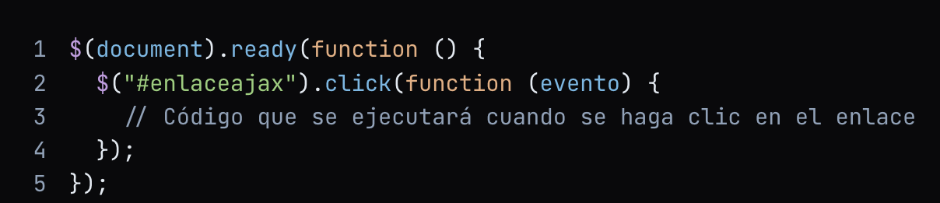
AJAX
Ejemplo práctico de AJAX
Creamos un enlace en la página HTML con un texto "Haz clic!" y le asignamos un identificador (atributo id) llamado "enlaceajax".
Asignamos una función que se ejecutará cuando se haga clic en el enlace. Esta función se encargará de realizar la llamada a Ajax.

Slide 29
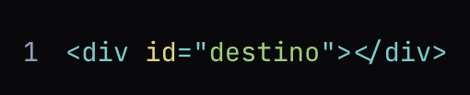
AJAX
Ejemplo práctico de AJAX
Creamos un elemento div en la página HTML donde se mostrará el contenido que se cargará dinámicamente desde el servidor. Le asignamos un identificador (atributo id) llamado "destino".

Slide 30
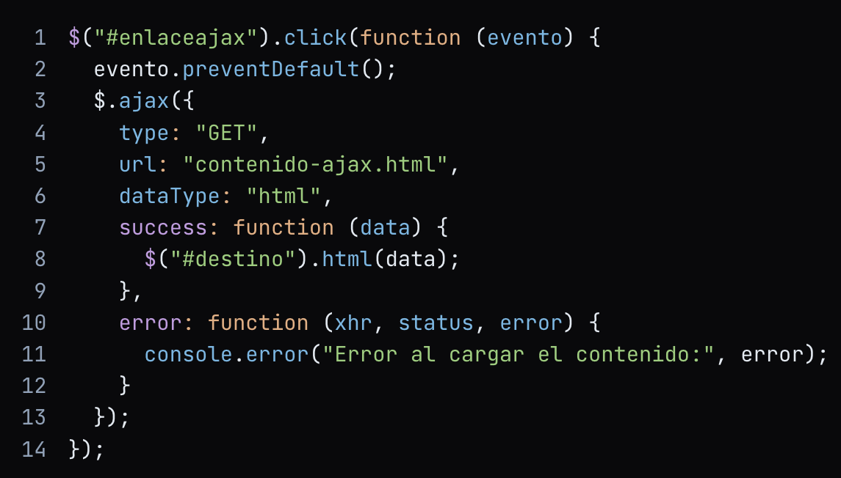
AJAX
Ejemplo práctico de AJAX
Dentro de la función del evento "click" del enlace, realizamos la llamada a Ajax utilizando el método ajax() de jQuery.

Slide 31
AJAX
Ejemplo práctico de AJAX
La llamada a AJAX se realiza con la siguiente sentencia $.ajax.
Type: Especifica el tipo de solicitud HTTP.
url: Especifica la url del recurso que se usara.
DataType: Especifica el tipo de dato que se espera recibir.
Success o error: Especifica la función que se ejecutara si la llamada AJAX es exitoso o falla.

Slide 32
Referencias
AJAX y jQuery:
MDN Web Docs, "Using Fetch," : https://developer.mozilla.org/en-US/docs/Web/API/Fetch_API/Using_Fetch
Axios Documentation, "Getting Started,".
jQuery API Documentation, "jQuery.ajax()" .
jQuery Métodos:
jQuery API Documentation, "Selectors,".
jQuery API Documentation, "DOM Manipulation,".
jQuery API Documentation, "Attributes,".
jQuery API Documentation, "Events,".
jQuery API Documentation, "Effects,".
jQuery API Documentation, "Ajax,".
jQuery API Documentation, "Utilities,".

